Slide 1
2020
白银电商网站实训总结报告
不屈白银队
团队成员：刘启熙（组长 ），陈嘉俊，龚喜

Slide 2
01
项目成果展示
目录
02
项目设计优势及后端如何实现
CONTENT
03
相关文档完成情况
04
迭代进度评估
05
团队经验及问题总结

Slide 3
01
项目成果展示

Slide 4
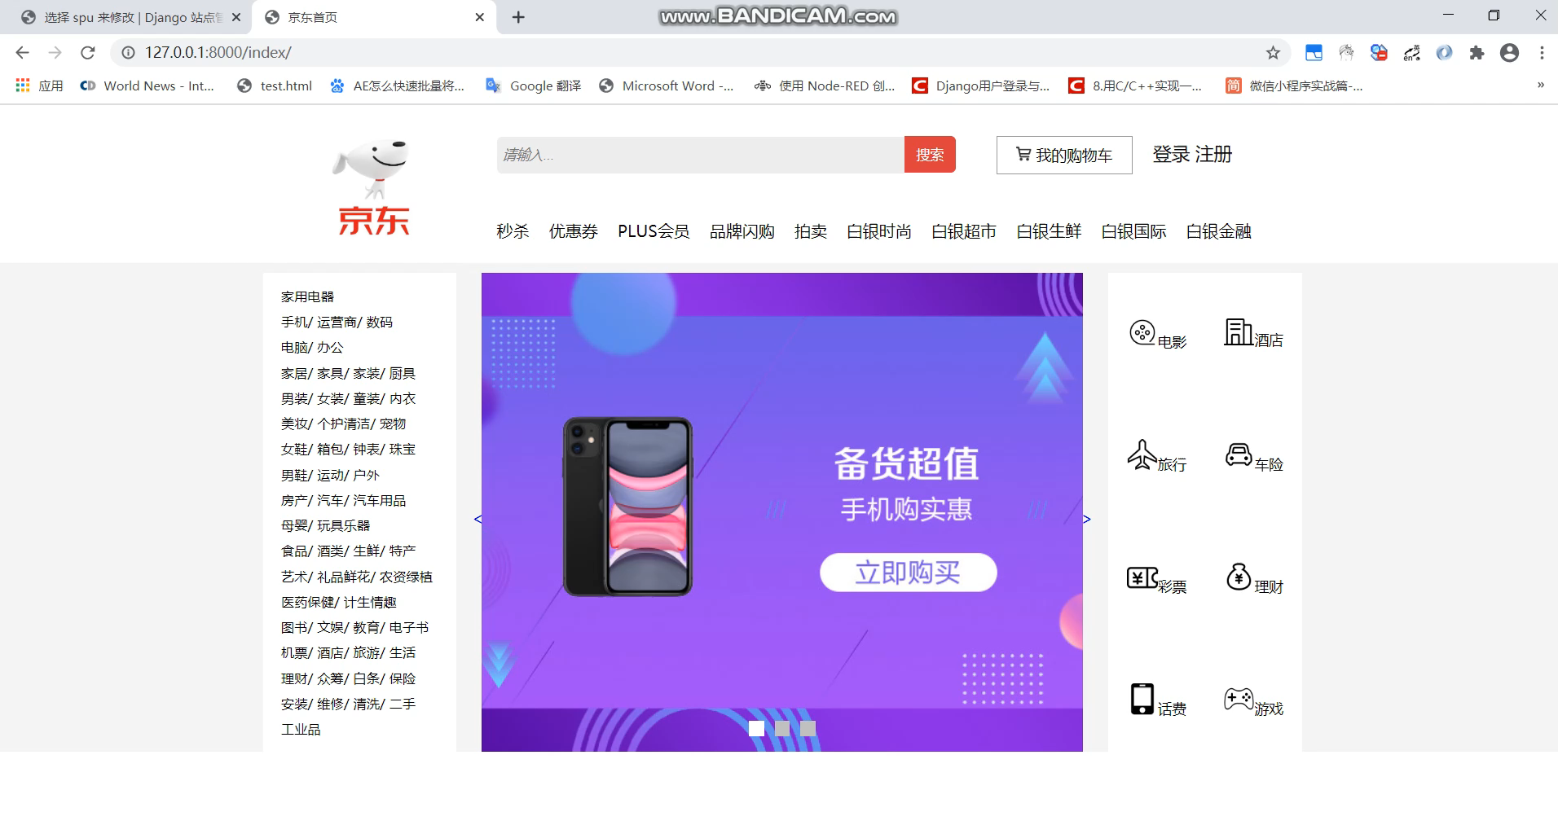

Slide 5
02
后端实现
SPU表
商品表
订单信息表
项目优势及后端实现
优势
-数据库设计：
数据表字段冗余程度低，
数据定义方式清晰明确
-网页前端设计:
页面简洁，风格统一，重点突出，操作简便

Slide 6
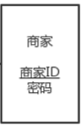
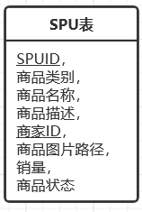
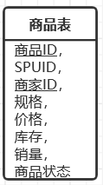
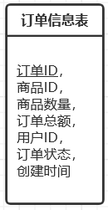
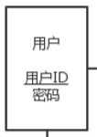
后端实现

Slide 7
这个表主要用于在SPU（标准化产品单元）的层面上管理商品数据
主码SPUID，商家ID用于唯一地标识一件商品
商品类别用于标识商品所属的品类，便于分类展示商品
销量信息，一方面可以让商家了解自己的销售情况，另一方面，也可以为用户提供一个参考

Slide 8
这个表主要用于在SKU（最小库存单元）的层面上管理商品数据
商品ID，商家ID用于唯一地标识一个最小库存单元
规格主要指的是商品的销售属性，例如“颜色”“内存”等
（在我们设计的系统中，存入数据表中的规格是组合后的销售属性，例如“黑色128G”、“白色256G”等，这样设计的好处在于，用户打开商品详情页面后，只需对规格作一次选择，即可将商品加入购物车，通过节省用户选择的时间，一定程度上提高了用户的购物体验）

Slide 9
这个表主要用于收集关于商品和用户的订单数据，进行库存和销量的更新
当用户将商品加入购物车时，就生成一条订单记录，并标记订单状态为“未完成”
当用户在购物车提交订单时，对应的订单记录将会被更新，并标记订单状态为“已完成”

Slide 10
03
相关文档完成情况
软件需求归约文档
用例需求归约文档
用例实现归约文档
软件架构文档
迭代评估文档
01
02
03
04
05
用于分析任务的最终产物，给出对目标软件的各种需求
描述用户和系统之间相互作用,从外部角度描述系统的行为,表达系统应该做什么。此用例是为了用户的使用
本文用于定义详细白银电商网站设计和用例实现的概念、设计步骤和设计方法
软件架构（architecture）是指软件系统的基本结构以及创建这种结构和系统的规程。它作为系统和开发项目的蓝图，布置我们设计团队需要执行的任务
本文档描述白银电商网站的迭代过程，展现了改进电商网站过程的阶段目标及其产出物，作为项目计划分析，并总结本小组的进度安排和实际完成情况

Slide 11
04
迭代进度评估

Slide 12
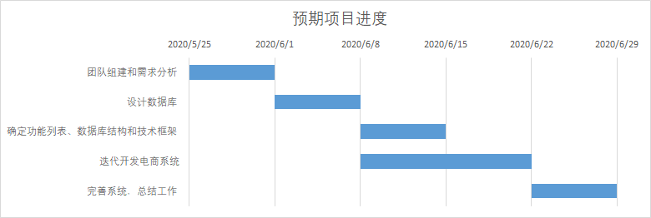
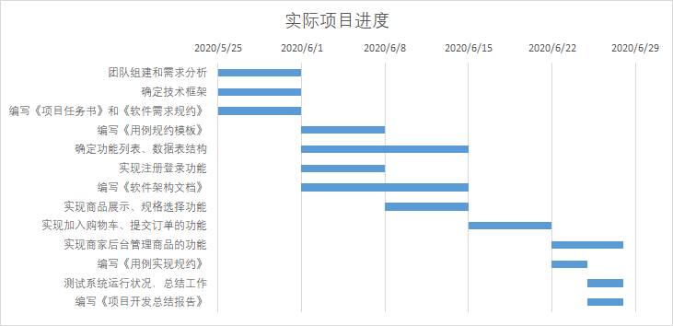

Slide 13
05
团队经验及问题总结

Slide 14
05
团队经验及问题总结
下架商品情况
前后端数据交互受阻
商品规格的展示问题
SPU和SKU设计

Slide 15
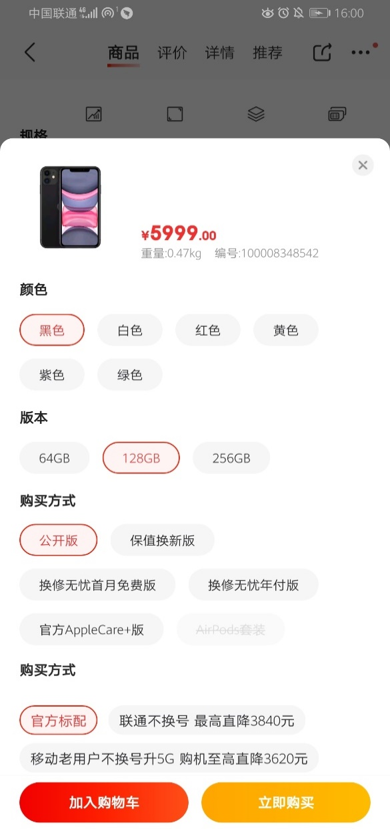
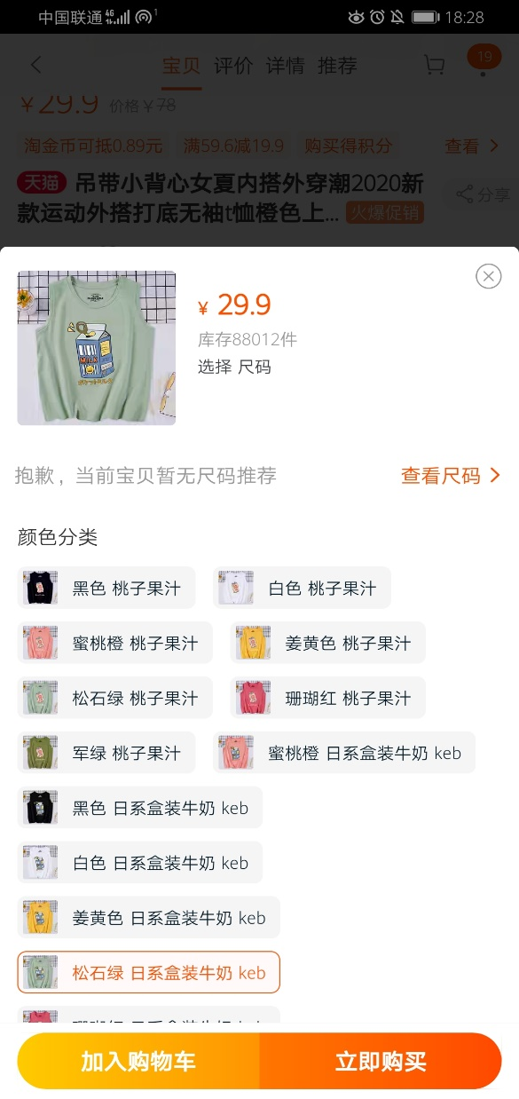
商品规格的展示问题
将商品的每个属性都单独排成一行，用户在将商品加入购物车之前，需要对每一个属性都作出选择
·优点：用户可以清晰地看到属性的所有选项，并且数据表的冗余程度不会特别高
·缺点：不是任何类型的数据库都支持{key:[value,value], key:[value,value]}这种存储格式，并且，当某种属性的组合无库存或不存在时，用户就需要重新选择属性，一定程度上降低了用户体验，例如：用户可能在选择了“紫色”之后，才发现这家商店没有提供“紫色+256G”这样的组合
用户在将商品加入购物车前，对于每一个商品属性组合进行选择。以iPhone 11为例，用户直接选择所需机型。
·优点：用户可以看到商品的所有类型，并且直接选择喜爱类型，可以避免因为没有相应属性组合而重复选择的情况。
·缺点：若商品属性过多，数据库存储属性组合的开销变大，数据返回较慢

Slide 16
SPU和SKU设计
根据商品的属性类别分成两个层次，商品的关键属性对应SPU（不会影响到库存和价格的属性，与商品是一对一的关系），商品的销售属性对应SKU（会影响到库存和价格的属性，与商品是多对一的关系），以此来实现不同级别的统计分析

Slide 17
下架商品情况
·下架商品操作：在SPU表增加了一个新的字段“状态”在售/下架，保存商品信息
·下架商品管理：平台的后端管理/开发人员，可以定期（例如半年/一年）清除数据表中状态为“下架”的商品信息，从而在一定程度上释放数据表的空间

Slide 18
前后端数据交互受阻
·情况：
由于负责后端开发的同学租用的云服务器未能正式投入使用，我们的项目只能运行在本地服务器上，这就导致了负责开发的其他成员无法在自己的设备上运行完整的代码
·解决方案：
通过多次的开启屏幕分享(QQ电话)来排查错误，一定程度上降低了调试和开发的效率

Slide 19


团队经验
团队沟通及迭代计划
开发过程中遇到的问题主要是由项目前期设计不够细致、成员间沟通不到位所导致的。因此，在日后的团队协作中，我们应该通过会议尽可能细致地确定具体的实施方案，再通过代码来实现具体的功能
产品展示，与客户的沟通
每次的项目成果展示抓住本周展示重点，制作PPT让客户更直观的地感受我们的项目进度

Slide 20
白银电商网站
演示完毕 谢谢欣赏
团队成员：刘启熙（组长 ），陈嘉俊，龚喜

